Slide 1


ĐẠI HỌC CÔNG NGHỆ THÔNG TIN TPHCM
KHOA CÔNG NGHỆ PHẦN MỀM
CÔNG NGHỆ PHẦN MỀM CHUYÊN SÂU
GIỚI THIỆU PHƯƠNG PHÁP AGILE & SCRUM
Nhóm 13 : 12520026 – Phan Y Biển
12520034 – Nguyễn Văn Cảnh
12520042 – Nguyễn Sỹ Mạnh Cường
12520360 – Phạm Hồng Sơn
GIỚI THIỆU PHƯƠNG PHÁP AGILE & SCRUM

Slide 2


Nội dung
1
Giới thiệu Scrum
2
Agile & CMMI
3
Agile & Phương pháp khác
4
Tổng kết & Trả lời câu hỏi
GIỚI THIỆU PHƯƠNG PHÁP AGILE & SCRUM

Slide 3
Nội dung
1
Giới thiệu Scrum
2
Agile & CMMI
3
Agile & Phương pháp khác
4
Tổng kết & Trả lời câu hỏi
GIỚI THIỆU PHƯƠNG PHÁP AGILE & SCRUM

Slide 4
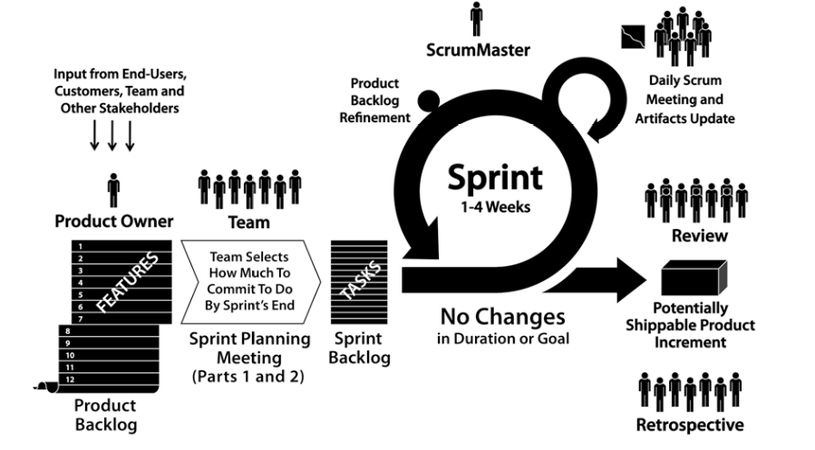
TỔNG QUÁT QUY TRÌNH
Giới thiệu về Scrum

Slide 5

BA TRỤ CỘT CỦA SCRUM
Giới thiệu về Scrum

Slide 6

KIẾN TRÚC SCRUM
Roles
Product owner
Scrum Master
Nhóm Phát Triển
Meetings
Sprint Planning Meeting
Daily Scrum
Sprint Review Meeting
Sprint Retrospective Meeting
Backlog Refinement Meeting
Artifacts
Product backlog
Sprint backlog
Biểu đồ Burndown
Giới thiệu về Scrum

Slide 7
KIẾN TRÚC SCRUM
Roles
Product owner
Scrum Master
Nhóm Phát Triển
Meetings
Sprint Planning Meeting
Daily Scrum
Sprint Review Meeting
Sprint Retrospective Meeting
Backlog Refinement Meeting
Artifacts
Product backlog
Sprint backlog
Biểu đồ Burndown
Giới thiệu về Scrum

Slide 8

Product owner
Xác định tính năng của sản phẩm (Product backlog)
Quyết định ngày và nội dung cho mỗi lần phát hành
Chịu trách nhiệm về lợi nhuận của sản phẩm (ROI)
Xác định độ ưu tiên cho các chức năng dựa trên số liệu thị trường
Thay đổi độ ưu tiên và chức năng cho mỗi lần lặp (nếu cần)
Chấp nhận hay loại bỏ kết quả công việc
Phải có tầm nhìn cho sản phẩm
Giới thiệu về Scrum

Slide 9

Scrum Master
Đại diện quản lý dự án
Chịu trác nhiệm đưa ra các giá trị
và thực hành theo Scrum
Giải quyết các khó khăn
Bảo đảm nhóm hoạt động hết công suất và hiệu quả
Tạo sự hợp tác chặt chẽ giữa các vai trò, chức năng
Giúp nhóm tránh khỏi sự can thiệp từ bên ngoài
Giới thiệu về Scrum

Slide 10
Scrum Master phục vụ Product Owner
Scrum Master phục vụ Product Ower theo nhiều cách, bao gồm:
Tìm kiếm các kĩ thuật để quản lý hiệu quả Product Backlog
Giao tiếp tích cực với Nhóm phát triển về tầm nhìn, mục đích, và các hạng mục của Product Backlog
Dạy cho Nhóm phát triển biết cách tạo ra các hạng mục Product Backlog thật rõ ràng và đơn giản
Hiểu rõ việc lập kế hoạch dài hạn sản phẩm trong một môi trường thực nghiệm
Hiểu rõ và thực hành sự linh hoạt (agility)
Thúc đẩy các sự kiện Scrum theo yêu cầu hoặc khi cần thiết.
Giới thiệu về Scrum

Slide 11
Scrum Master phục vụ Team Development
Scrum Master phục vụ Nhóm phát triển theo nhiều cách, bao gồm:
Huấn luyện Nhóm phát triển cách tự tổ chức và làm việc liên chức năng
Dạy và lãnh đạo Nhóm phát triển cách tạo ra các sản phẩm có giá trị cao
Loại bỏ các trở lực trong quá trình tác nghiệp của Nhóm phát triển
Thúc đẩy các sự kiện Scrum theo yêu cầu hoặc khi cần thiết
Huấn luyện Team Development trong trường hợp tổ chức chưa có hiểu biết về Scrum.
Giới thiệu về Scrum

Slide 12
Scrum Master phục vụ Tổ chức
Scrum Master phục vụ Tổ chức theo nhiều cách, bao gồm:
Lãnh đạo và huấn luyện tổ chức trong việc áp dụng Scrum
Lập kế hoạch triển khai Scrum trong phạm vi tổ chức
Giúp đỡ nhân viên và các bên hữu quan hiểu và sử dụng được Scrum cũng như quá trình phát triển sản phẩm thực nghiệm (emprical product development)
Tạo ra sự thay đổi làm tăng năng suất của Nhóm Scrum
Làm việc với các Scrum Master khác để gia tăng hiệu quả của việc áp dụng Scrum trong tổ chức của mình.
Giới thiệu về Scrum

Slide 13


Scrum Master
Giới thiệu về Scrum

Slide 14





Nhóm phát triển
Thường từ 5 – 9 người
Vai trò đan xen nhau:
Lập trình viên, kiểm định viên, thiết kế user experience, etc.
Phải là thành viên toàn thời gian
Có thể có ngoại lệ (ví dụ: quản trị CSDL)
Giới thiệu về Scrum

Slide 15
Nhóm phát triển
Tự quản
Tốt nhất là không có chức danh, đôi khi rất hiếm cũng có thể có
Thành viên nhóm chỉ nên thay đổi giữa các sprints (không đổi trong suốt 1 sprint – ND)
Giới thiệu về Scrum

Slide 16
KIẾN TRÚC SCRUM
Roles
Product owner
ScrumMaster
Nhóm Phát triển
Meetings
Sprint Planning Meeting
Daily Scrum
Sprint Review Meeting
Sprint Retrospective Meeting
Backlog Refinement Meeting
Artifacts
Product backlog
Sprint backlog
Biểu đồ Burndown
Giới thiệu về Scrum

Slide 17
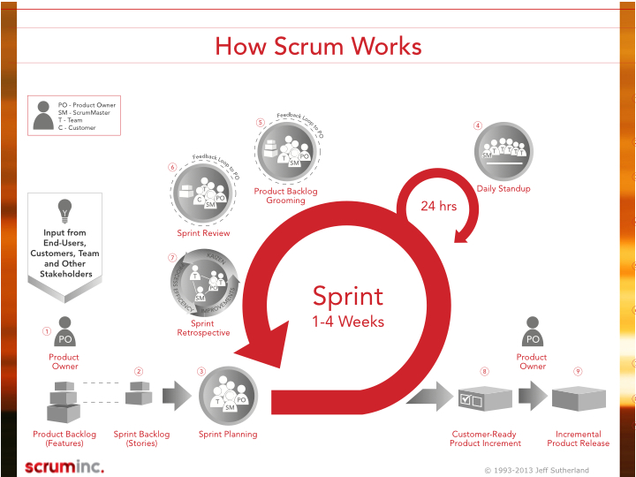
Giới thiệu về Scrum

Slide 18
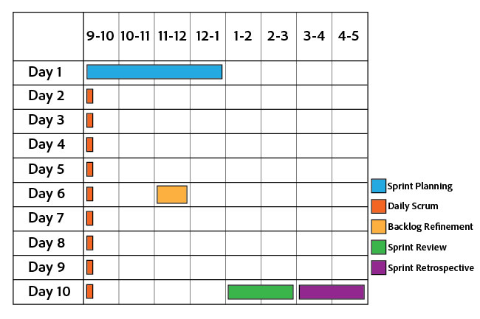
Ví dụ Thời gian thực hiện các công việc
Giới thiệu về Scrum

Slide 19
Sprint
Các dự án Scrum tiến triển qua một chuỗi các “sprints”
Độ dài từ 2–4 tuần hoặc khoảng 1 tháng
Một khoảng thời gian không đổi tạo nên nhịp đập cho nhóm
Sản phẩm được thiết kết, viết mã và kiểm định trong sprint
Sprint càng ngắn thì chi phí càng lớn
Trong suốt sprint :
Không cho phép bất kì sự thay đổi nào ảnh hưởng đến Mục tiêu Sprint (Sprint Goal)
Thành phần Nhóm Phát triển được giữ nguyên
Mục tiêu chất lượng không được cắt giảm
Phạm vi có thể được làm rõ và tái thương lượng giữa Product Owner và Nhóm Phát triển.
Giới thiệu về Scrum

Slide 20
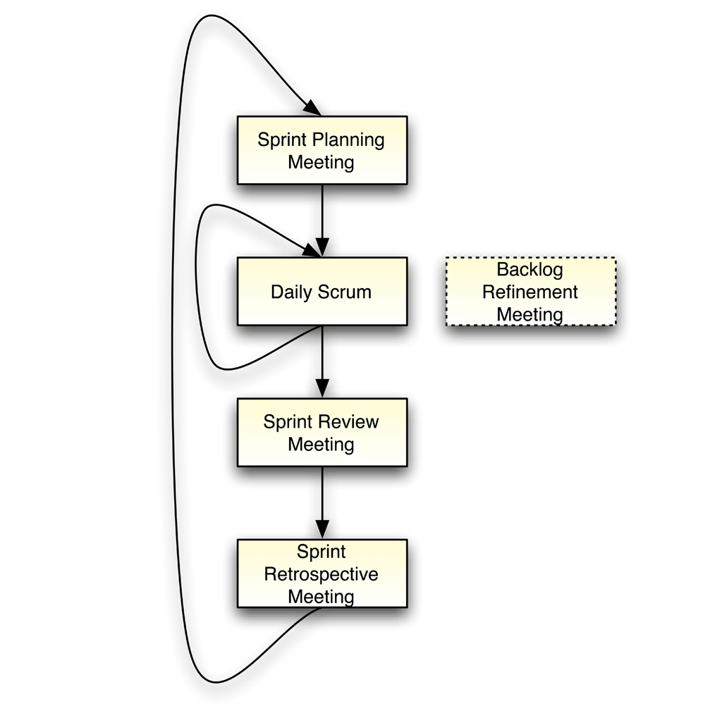
Scrum Meetings
Giới thiệu về Scrum

Slide 21
Sprint Planning Meeting
Xem xét tốc độ và khả năng của sprint : điều chỉnh cho các kỳ nghỉ, ngày lễ…
Nhóm Scrum chọn các hạng mục có độ ưu tiên cao nhất từ
Product Backlog để làm trong Sprint dựa theo năng lực của nhóm
Chọn mục đích của sprint
Quyết định làm thế nào đạt được mục tiêu Sprint (thiết kế)
Lập sprint backlog (tác vụ) từ các mục trong Product Backlog (user stories / tính năng)
Ước đoán thời gian hoàn tất sprint
Giới thiệu về Scrum

Slide 22
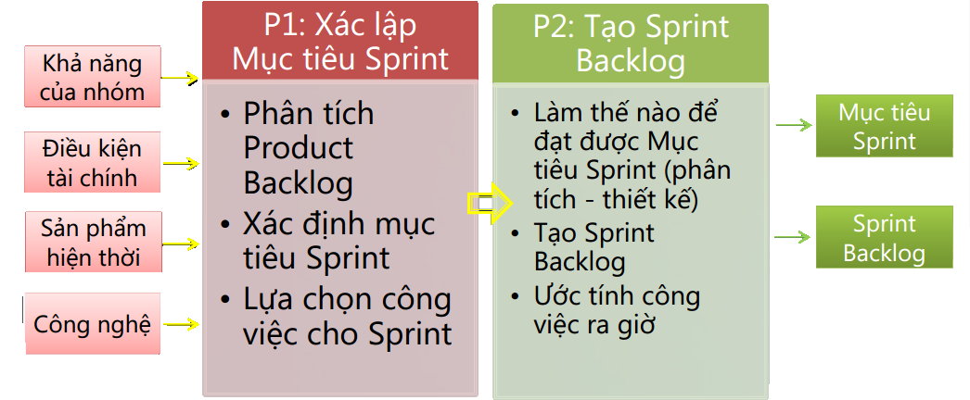
Sprint Planning Meeting
Giới thiệu về Scrum

Slide 23
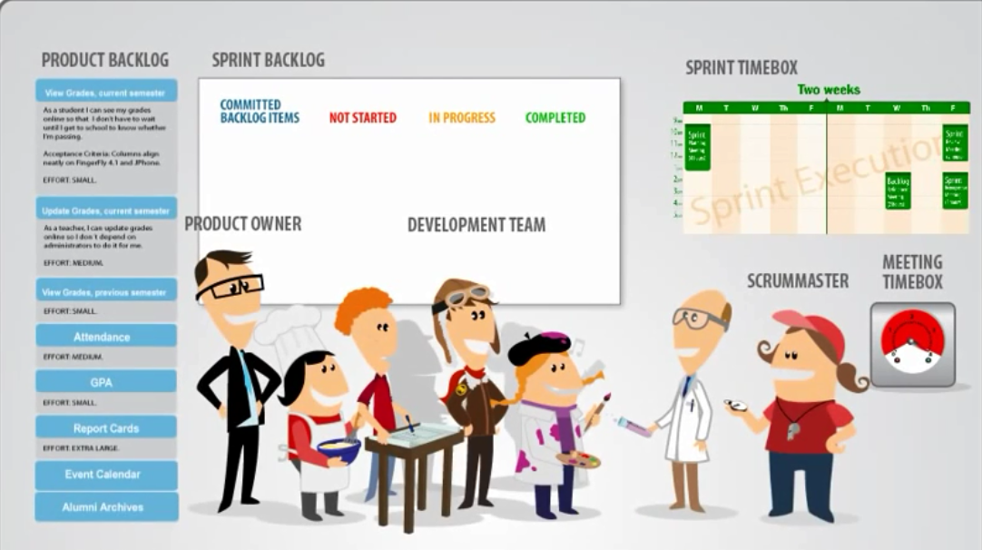
Sprint Planning Meeting
Giới thiệu về Scrum

Slide 24
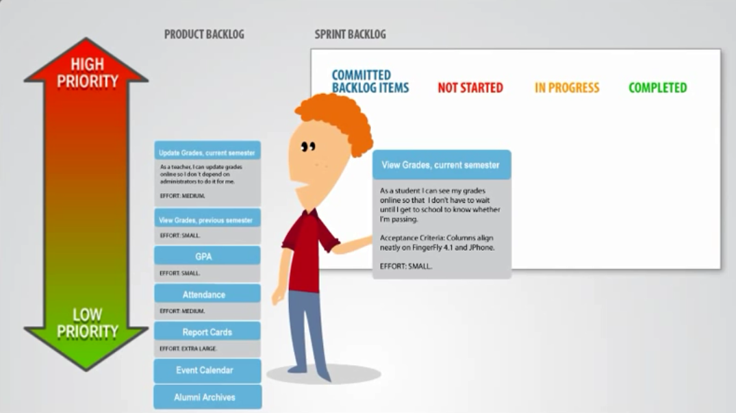
Sprint Planning Meeting
Giới thiệu về Scrum

Slide 25
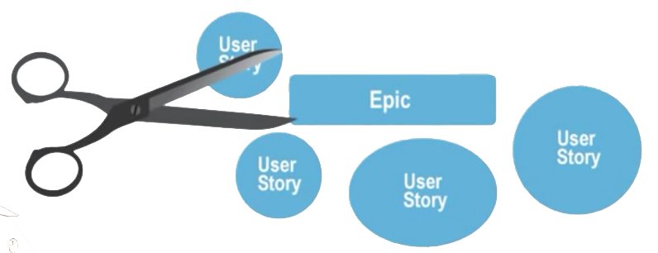
Sprint Planning Meeting
Giới thiệu về Scrum

Slide 26
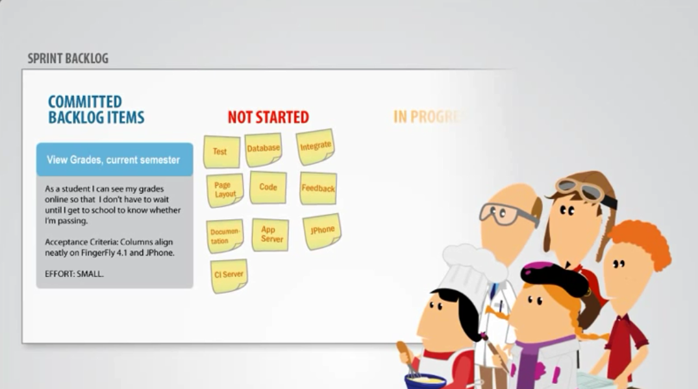
Sprint Planning Meeting
Giới thiệu về Scrum

Slide 27
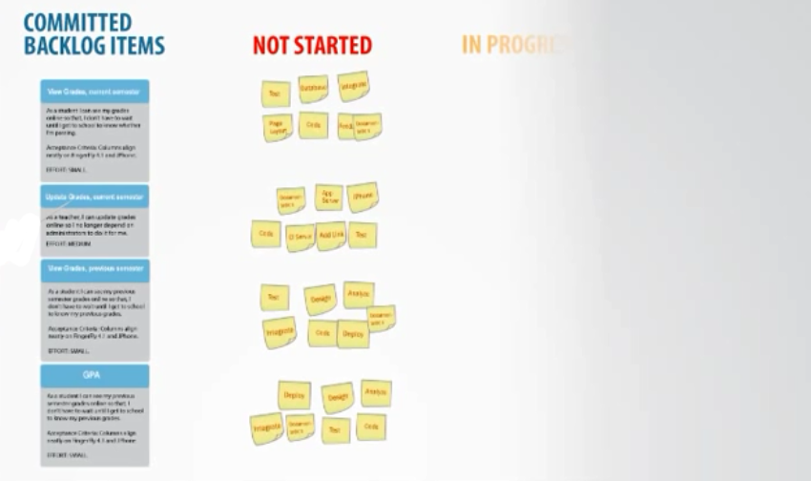
Sprint Planning Meeting
Giới thiệu về Scrum

Slide 28
Daily Scrum
Thông số
Hàng ngày
15 phút
Họp đứng
Là chìa khóa của sự thanh tra và thích nghi trong scrum
Mỗi người trả lời 3 câu hỏi :
Tôi đã làm gì hôm trước ?
Tôi làm gì hôm nay ?
Các trở ngại là gì ?
Các thành viên báo cáo cho nhau chứ không báo cáo cho Scrum Master
Giới thiệu về Scrum

Slide 29
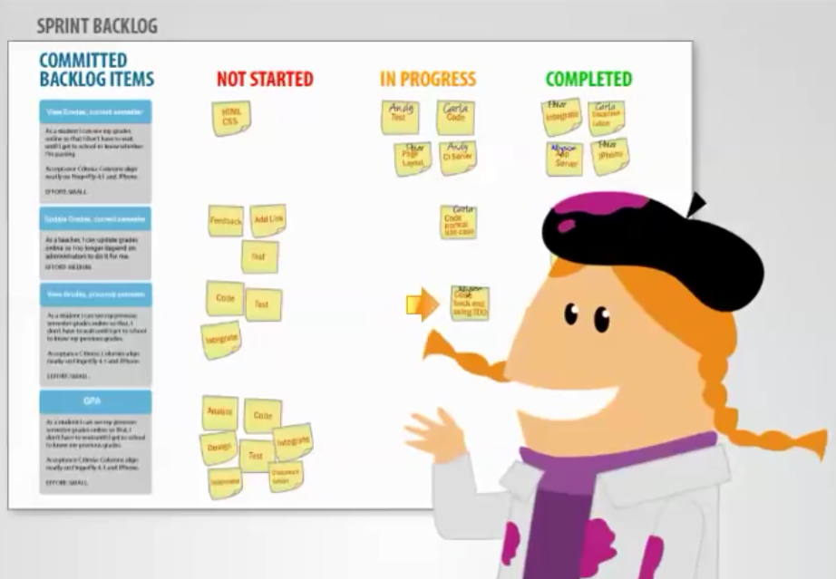
Daily Scrum
Giới thiệu về Scrum

Slide 30
Sprint Review Meeting
Khung thời gian 2 giờ (Sprint 2 tuần)
Thành phần : Nhóm Scrum và các bên liên quan
Chạy thử để kiểm tra các tính năng
Tuyên bố những gì đã làm xong
Dự tính tiến độ công việc
Phản hồi của các bên liên quan
Giới thiệu về Scrum

Slide 31

Giới thiệu về Scrum

Slide 32
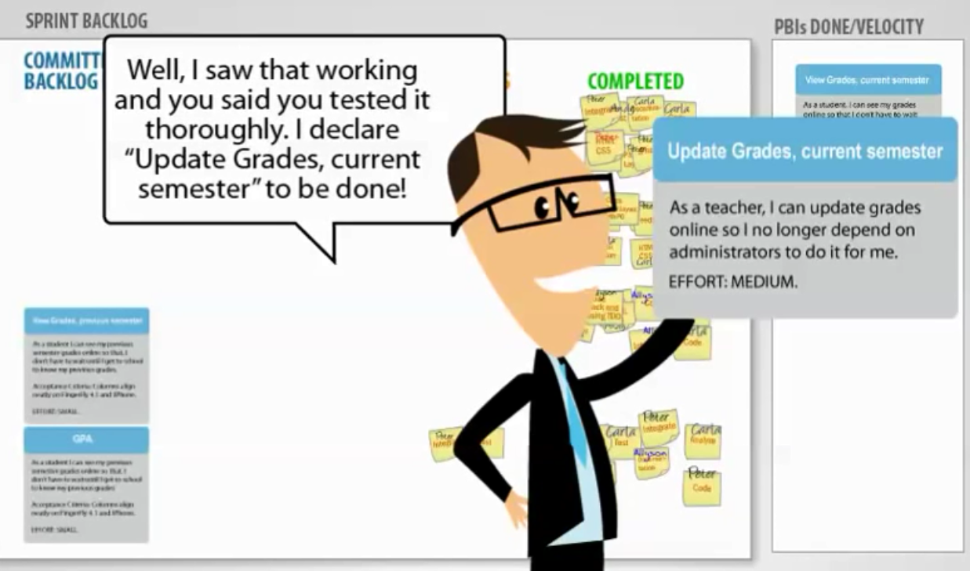
Sprint Review Meeting
Giới thiệu về Scrum

Slide 33
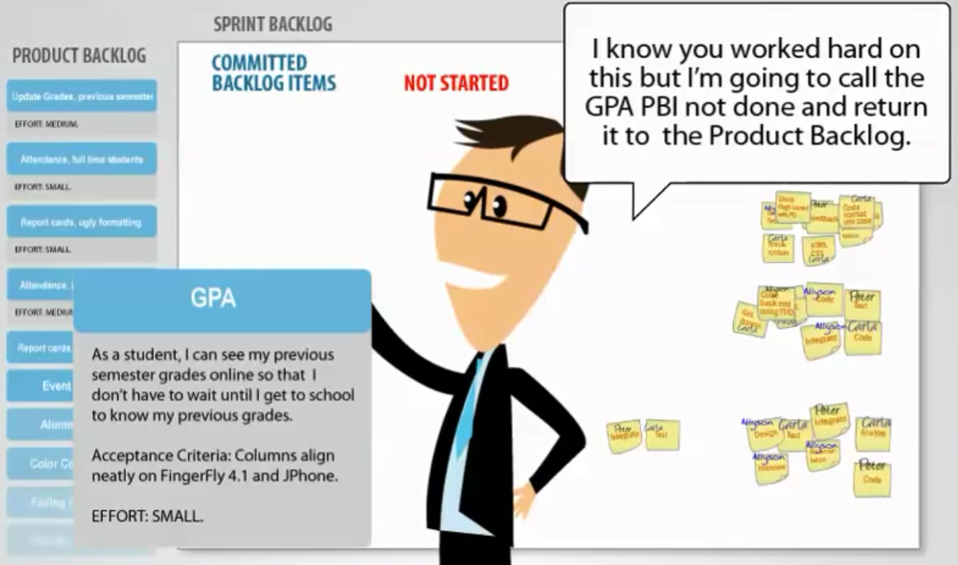
Sprint Review Meeting
Giới thiệu về Scrum

Slide 34
Sprint Retrospective Meeting
Dừng và nhìn lại, tìm kiếm các cải tiến và xây dựng để thanh tra và đưa ra kế hoạch cho các cải tiến trong sprint tiếp theo.
Khung thời gian 3 giờ
Thành phần : Scrum master, Nhóm phát triển, product owner có thể tham gia
Scrum master trợ giúp nhóm tìm hiểu, không đưa ra câu trả lời
Cần trả lời câu hỏi :
Đã làm tốt những gì?
Phải cải thiện những gì?
Giới thiệu về Scrum

Slide 35

Cần rà soát những gì ?
Các hành động :
Liệu chúng ta có quá ít hành động?
Liệu chúng ta có hữu dụng?
Liệu chúng ta có khả thi?
Có cập nhật lại bản thỏa thuận của nhóm?
Chúng ta cần :
Thêm công việc vào sprint backlog không?
Thêm mục nào vào product backlog không?
Giới thiệu về Scrum

Slide 36

Bắt đầu / Kết thúc / Tiếp tục
Nhóm thảo luận những điều mà mình muốn:
Bắt đầu thực hiện
Không thực hiện nữa
Một trong những cách họp rút kinh nghiệm sprint.
Tiếp tục thực hiện
Giới thiệu về Scrum

Slide 37
KIẾN TRÚC SCRUM
Roles
Product owner
ScrumMaster
Team
Meetings
Sprint Planning Meeting
Daily Scrum
Sprint Review Meeting
Sprint Retrospective Meeting
Backlog Refinement Meeting
Công cụ
Product backlog
Sprint backlog
Biểu đồ Burndown
Giới thiệu về Scrum

Slide 38

Product Backlog
Là các yêu cầu
Danh sách chức năng mong muốn của dự án
Trường hợp lý tưởng, sẽ thể hiện mỗi mục mang một giá trị cụ thể cho người sử dụng hay khách hàng của sản phẩm
Được thiết lập độ ưu tiên bởi product owner
Ở mỗi sprint, sẽ được thiết lập lại độ ưu tiên
Đây là product backlog
Giới thiệu về Scrum

Slide 39
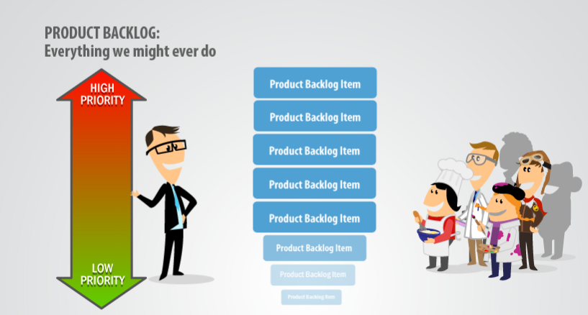
Giới thiệu về Scrum

Slide 40
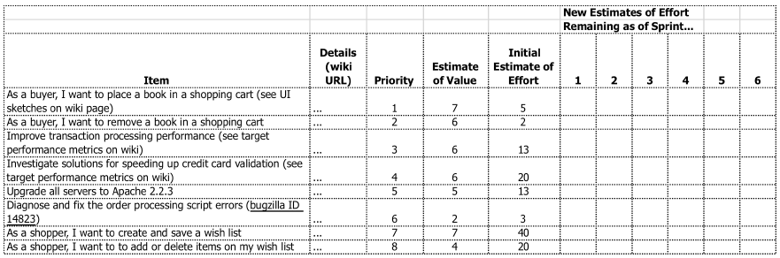
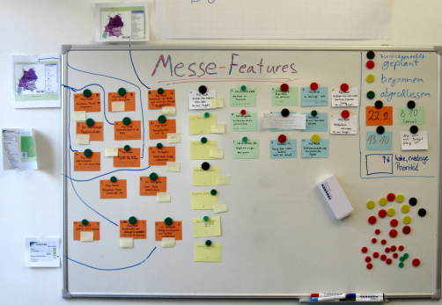
Ví dụ về Product Backlog
Giới thiệu về Scrum

Slide 41
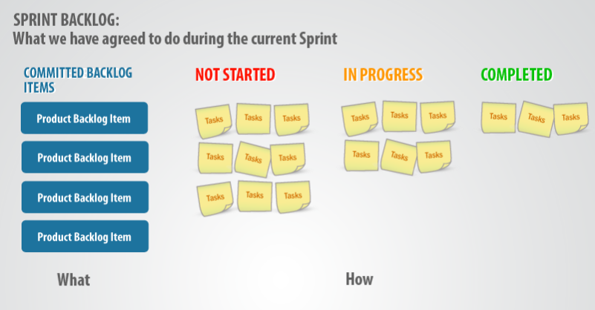
Sprint Backlog
Giới thiệu về Scrum

Slide 42
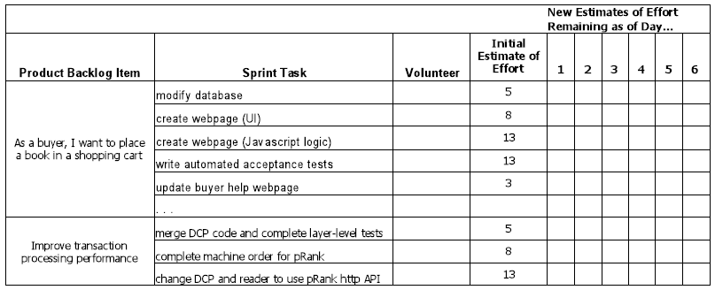
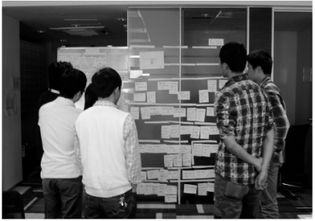
Sprint Backlog
Giới thiệu về Scrum

Slide 43
Quản lý Sprint Backlog
Mỗi người tự đăng ký công việc cho mình
Công việc sẽ không được phân công
Mỗi ngày sẽ cập nhật thời gian dự trù hoàn tất công việc
Mọi thành viên có thể thêm, xóa, thay đổi sprint backlog
Thể hiện công việc cho sprint
Nếu công việc không rõ ràng, nên đưa vào sprint backlog với thời gian nhiều hơn và chia nhỏ để thực hiện
Cập nhật công việc còn lại khi hiểu thêm về công việc đó
Giới thiệu về Scrum

Slide 44
Ví dụ Sprint Backlog
Công việc
Mon
Tues
Wed
Thur
Fri
Viết code giao diện
8
4
8
Viết code chức năng
16
12
10
4
Kiểm thử chức năng
8
16
16
11
8
Viết trợ giúp trực tuyến
12
Viết lớp foo
8
8
8
8
8
Thêm ghi chép lỗi
8
4
Giới thiệu về Scrum

Slide 45
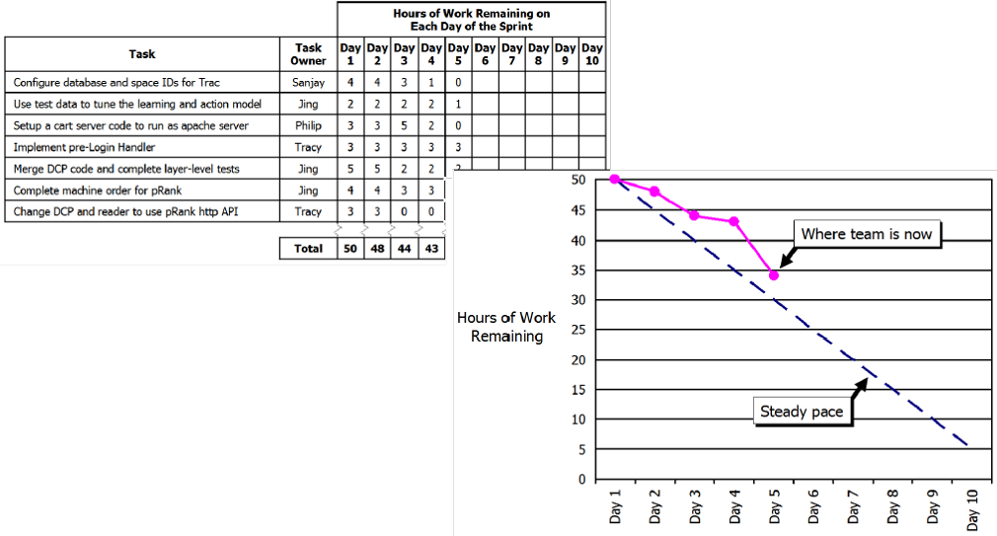
Biểu đồ Burndown
Thể hiện tiến độ hướng tới mục tiêu Sprint
Thể hiện còn bao nhiêu việc phải làm để hoàn thành công việc
Cập nhật lại biểu đồ Burndown hàng ngày ( ngay sau họp Scrum )
Giới thiệu về Scrum

Slide 46
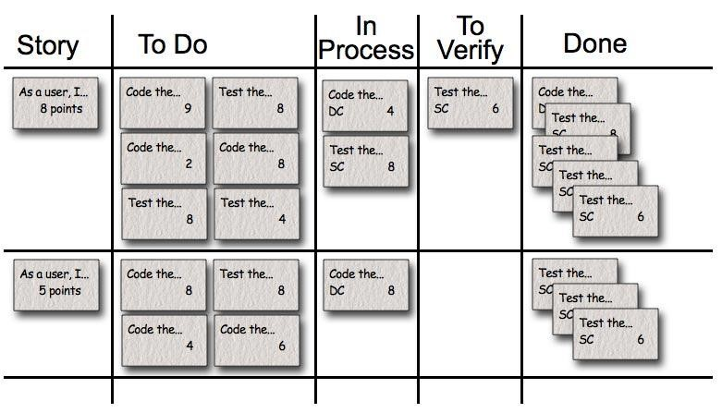
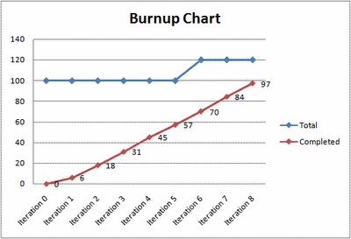
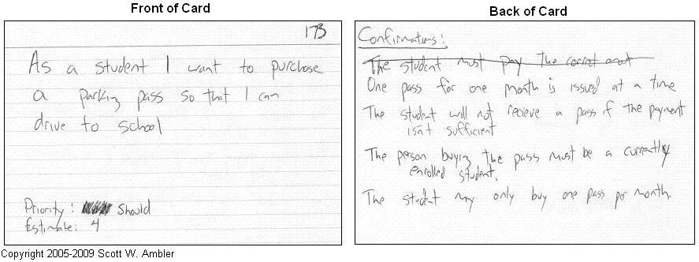
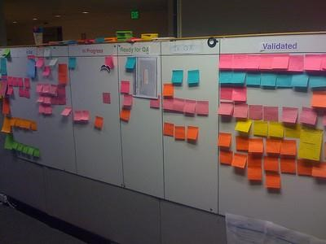
Các công cụ khác
Giới thiệu về Scrum

Slide 47
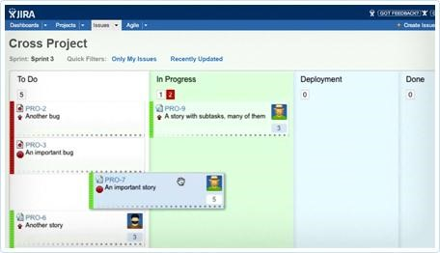
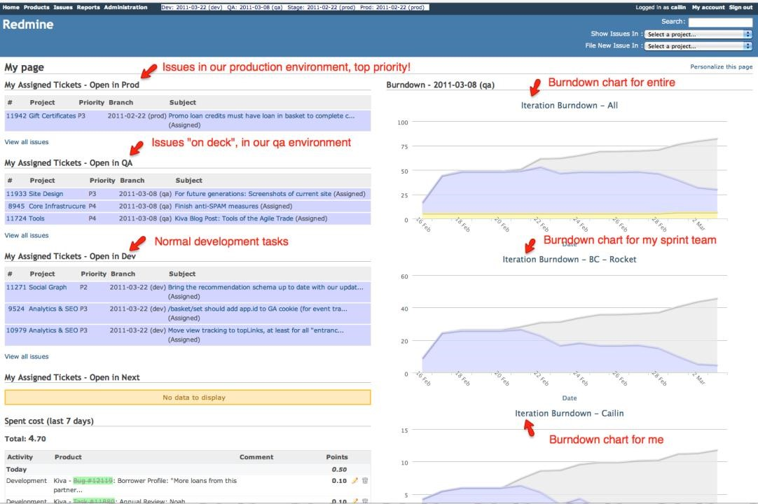
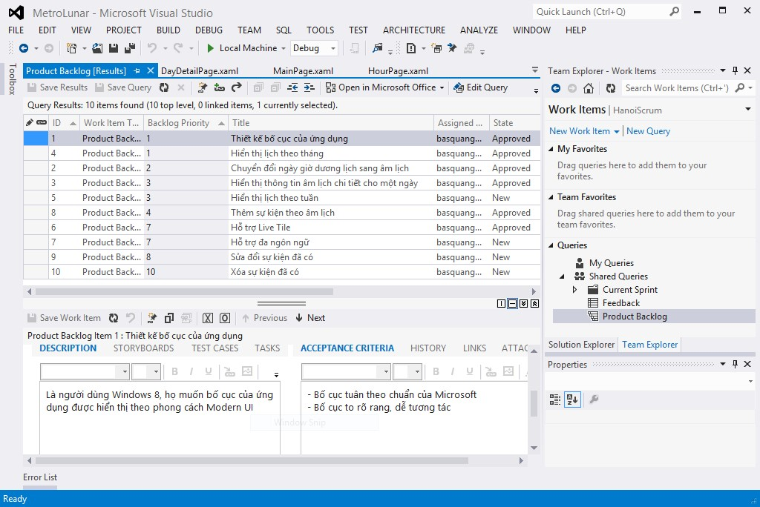
Giới thiệu về Scrum

Slide 48
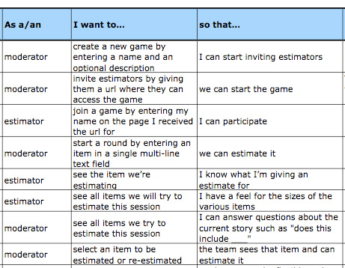
User Story
Là các yêu cầu linh hoạt
Đảm bảo cần bằng người dùng, khách hang và nhà phát triển
Hướng tới người dùng và nghiệp vụ, không chứa các đặc tính về hệ thống
Một số công cụ để viết user stories là : JIRA, Visual Paradigm, Kanban board …
Giới thiệu về Scrum

Slide 49
User Story
Các tiêu chuẩn cho một user story tốt
Independent – Độc lập
Negotiable – Đàm phán được
Valuable – Đáng giá
Estimatable – Ước tính được
Size ApproPriately – Kích thước phù hợp
Testable – Kiểm thử
Giới thiệu về Scrum

Slide 50

User Story
Viết user story
Ví dụ :
- Who: As a student
- What: I can see my grades online
- Why: I don’t have to wait until I get to school to know
whether I’m passing.
Giới thiệu về Scrum

Slide 51
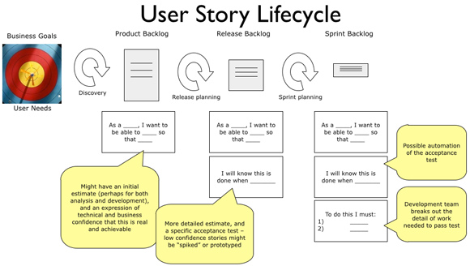
Giới thiệu về Scrum

Slide 52
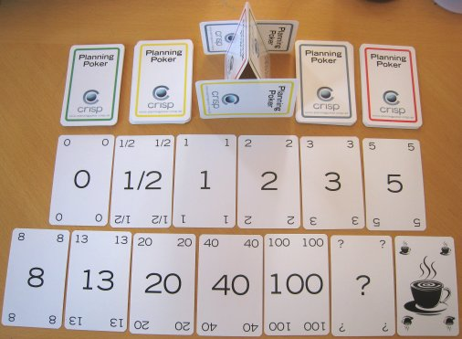
Planning Poker / Scrum Poker
Giới thiệu về Scrum

Slide 53
Planning Poker / Scrum Poker
Sử dụng trong tiến trình “dự toán” (lượng hóa”, “ước tính”) là chơi Planning Poker.
Khi sử dụng Planning Poker, ảnh hưởng giữa các người chơi là tối thiểu, do vậy kết quả “dự toán” sẽ chính xác hơn.
Để tiến hành Planning Poker®, tiến hành như sau:
Liệt kê tất cả tính năng cần được estimate
Chuẩn bị bộ bài đánh số
Bộ bài đánh các số trong dãy Fibonacci bao gồm cả Zero (1,2,3,5,8,13,21,34, …)
Giới thiệu về Scrum
Notes:
Tại sao lại là dãy Fibonacci? Sử dụng dãy này là để phản ảnh tính không chắc chắn trong việc “dự toán” các item lớn. Một “dự toán” cao nghĩa là story không được hiểu đủ chi tiết hoặc nên cần “băm nhỏ” ra các stories nhỏ hơn. Các Stories nhỏ hơn có thể được dự toán tốt hơn. Và nó cũng là lãng phí thời gian nếu phải thảo luận nếu nó là 19, 20 hay 25 – điều này đơn giản chỉ chỉ ra rằng story là quá to.

Slide 54
Nội dung
1
Giới thiệu Scrum
2
Agile & CMMI
3
Agile & Phương pháp khác
4
Tổng kết & Trả lời câu hỏi
GIỚI THIỆU PHƯƠNG PHÁP AGILE & SCRUM

Slide 55


Từ góc độ CMMI
CMMI | Agile
Cấu trúc (Lộ trình để nâng cao) Quá trình có hệ thống và thực hành tốt nhất | Không có cấu trúc và vô định Thực hành theo giai đoạn và bộ phận
Kho kiến thức tổ chức | Không có tiêu chuẩn của tổ chức được xác định
Tài liệu được ghi chép và tái sử dụng trong quá trình | Thành công phụ thuộc vào con người (nguy cơ cao)
Thực hiện kiểm soát thống kê | Ít điều khiển (Ít đo lường)
Khả năng mở rộng cho bất kỳ quy mô dự án | Thích hợp cho dự án NHỎ
Đo lường – Định lượng | Hạn chế của dữ liệu trong quá trình làm việc
Agile & CMMI

Slide 56
Từ góc độ Agile
Agile | CMMI
Quy trình lightweight | Quy trình heavyweight
Giảm thiểu tài liệu ( loại bỏ lãng phí ) | Tập trung tài liệu (công việc phụ)
Công nhận rằng mọi thứ sẽ thay đổi và linh hoạt | Kế hoạch được dẫn dắt ( không linh hoạt )
Lặp đi lặp lại (giảm thiểu chi phí cho sự thay đổi) | Tuyến tính hoặc Waterfall
Tập trung vào việc cung cấp phần mềm | Tập trung vào sự phù hợp của quy trình và kỹ thuật
Nhóm tự quản lý | Giao hàng không được nhấn mạnh
Agile & CMMI

Slide 57
Sự khác nhau về giá trị cốt lõi
CMMI | Agile
Đo lường và cải thiện quá trình
Quy trình tốt hơn Sản phẩm tốt hơn | Khách hàng yêu cầu Chi phí tối thiểu Trường hợp danh nghiệp
Đặc điểm con người
Xử lý kỷ luật - Theo quy tắc - Sợ rủi ro | Thoải mái - Sáng tạo - Chấp nhận rủi ro
Liên lạc
Tổ chức – Vĩ mô | Vi mô
Quản lý tri thức
Tài sản quy trình | Con người
Agile & Phương pháp khác

Slide 58
Sự khác nhau đặc điểm
CMMI | Agile
Tổ chức | Những cá nhân
Khách hàng tin tưởng
Cơ sở hạ tầng trong quá trình | Tham gia
Tầm nhìn
Rộng – Phạm vi bao hàm – tổ chức | Nhỏ - Tập trung
Mức độ của thảo luận
Lời nói - Định nghĩa - Bền vững - Toàn diện | Công việc trong tầm tay
Agile & Phương pháp khác

Slide 59
Sự khác nhau hướng tiếp cận
CMMI | Agile
Mô tả | Căn cứ vào thời hiệu
Định lượng
Theo các con số đánh giá | Kiến thức “ngầm”
Tính phổ biến | Tình huống
Nhiều hoạt động | Sản phẩm
Chiến lược | Chiến thuật
“what do we call it ?” | “Just do it”
Quản lý rủi ro
Chủ động | Phản ứng
Agile & Phương pháp khác

Slide 60
Sự khác nhau trọng tâm
CMMI | Agile
Tập trung kinh doanh
Nội bộ - Quy định | Bên ngoài – đổi mới
Dự đoán | Hiệu suất
Ổn định | Tốc độ
Sự khác nhau về thách thức
CMMI | Agile
Thu hẹp - Thực hiện nhưng khó khăn | Tăng lên - Chưa xác định
Agile & Phương pháp khác

Slide 61
Nội dung
1
Giới thiệu Scrum
2
Agile & CMMI
3
Agile & Phương pháp khác
4
Tổng kết & Trả lời câu hỏi
GIỚI THIỆU PHƯƠNG PHÁP AGILE & SCRUM

Slide 62
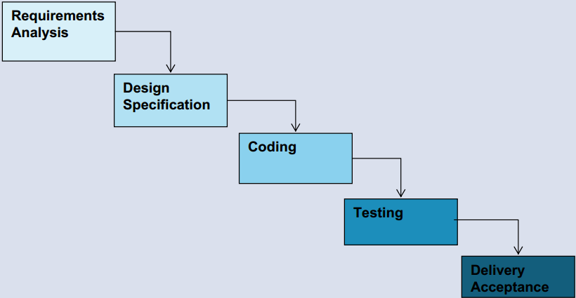
Waterfall – Cycle
Phân tích và thiết kế là yếu tố đầu tiên
Xác định toàn bộ khi dự án được bắt đầu
Phương pháp cấu trúc
Chú trọng nhiều vào tài liệu
Phân cấp quản lý phân mềm
Agile & Waterfall

Slide 63
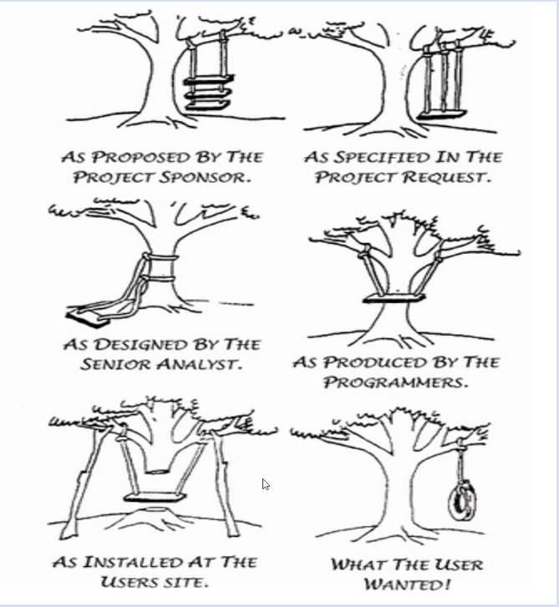
Waterfall - Cycle
Cái mà khách hàng thực sự muốn?
Agile & Waterfall

Slide 64
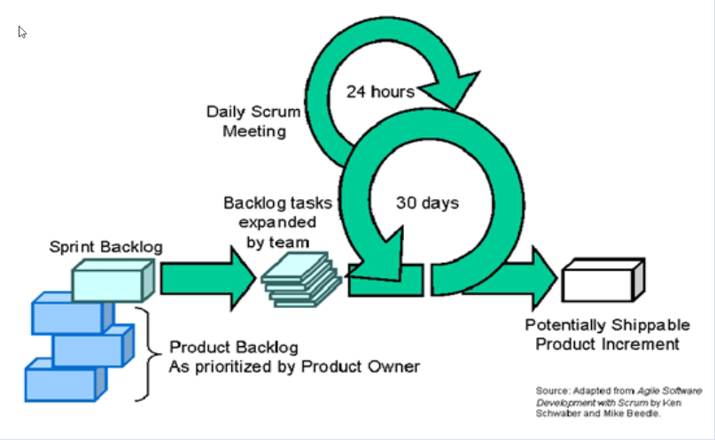
Agile - Scrum
Tự tổ chức, tự tạo động lực
Trao đổi và khách hàng cùng tham gia
Chú trọng vào sự hài lòng của khách hàng
Phần mềm làm việc là thước đo của sự tiến bộ
Giao hàng thường xuyên.
Agile & Waterfall

Slide 65
Waterfall – Cycle
Luôn cố loại bỏ sự chắc chắn về “cái gì” sẽ được xây dựng
Khi loại bỏ được sự bất ổn, nó sẽ được xây dựng “như thế nào”?
Sản phẩm hoàn toàn được xác định và phân tích trước khi xem xét làm “như thế nào”.
Agile & Waterfall

Slide 66
Agile – Scrum
Có thể không cần loại bỏ tất cả sự không chắc chắn về “cái gì” và bắt đầu làm.
Trình bày với khách hàng các phần nhỏ hơn so với sự khả thi của sản phẩm.
Đánh giá và lên kế hoạch điều chỉnh lại từ phản hồi của khách hàng.
Giảm nguy cơ sản phẩm làm sai ý khách hàng.
Agile & Waterfall

Slide 67
Agile – Waterfall
Agile | Waterfall
Giảm thiểu tối đa đi sai hướng. | Có thể đi sai hướng.
Chia thành nhiều kế hoạch ngắn hạn | Kế hoạch dài hạn
Trao đổi khách hàng thường xuyên và khách hàng cùng tham gia dự án | Hạn chế trao đổi với khách hàng
Lặp đi lặp lại (giảm thiểu chi phí cho sự thay đổi) | Giống tên gọi của nó “Waterfall”
Tập trung vào việc cung cấp phần mềm | Tập trung vào sự phù hợp của quy trình và kỹ thuật
Giao hàng thường xuyên | Giao hàng không được nhấn mạnh
Agile & Waterfall

Slide 68
Nội dung
1
Giới thiệu Scrum
2
Agile & CMMI
3
Agile & Phương pháp khác
4
Tổng kết & Trả lời câu hỏi
GIỚI THIỆU PHƯƠNG PHÁP AGILE & SCRUM

Slide 69

GIỚI THIỆU PHƯƠNG PHÁP AGILE & SCRUM

